Slide 1
Betekintés a református hit- és erkölcstan világába
Hatévfolyamos gimnáziumok számára

Slide 2
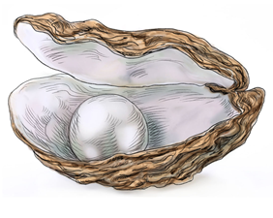
Hit- és erkölcstan vagy erkölcstan?
„Mindenkinek van értékrendje, csak az a kérdés, hogy milyen életet formálnak.”
(John C.Maxwell,keresztyén író)
A református hit- és erkölcstan Isten Igéje alapján maradandó értéket, keresztyén értékrendet közvetít a gyermekek és fiatalok számára.

Slide 3

Miért a református hit- és erkölcstan?

Slide 4
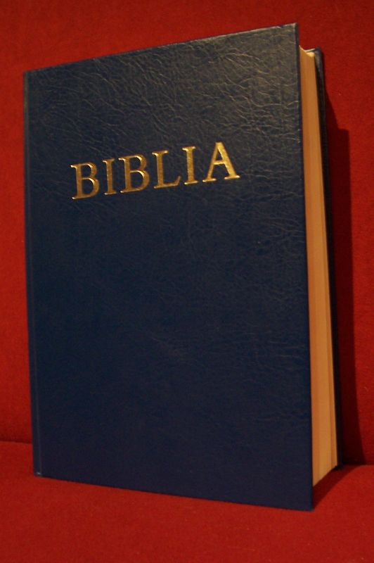

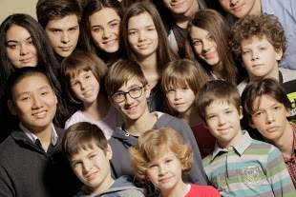
BIBLIA – MŰVELTSÉG - ÉLMÉNY

Slide 5

A változó világban maradandó értékekre van szükség.
Isten Igéje örök és állandó a változások között is.
A hit- és erkölcstan órák Isten Igéjét veszik alapul. A változó világ kihívásaira akarnak reagálni – de ezt maradandó értékek alapján teszik:
  Szeretetet Isten és az embertársak iránt.
  Békesség, megértés, elfogadás és befogás mások iránt.
  Felelősségteljes élet a családban, iskolában és barátok között.

Slide 6
Az alapműveltség fontos része a Biblia ismerete.
A hit- és erkölcstan órákon szentírási történeteket tanulunk.
Isten szeretetét közvetítve.
A gyermekek és fiatalok egyéni és csoportos sajátosságait figyelembe véve.
Játékosan, élvezetesen és élményt adóan.
Hitelesen.
Megismertetve az bibliai kor világát is.

Slide 7
A református hit- és erkölcstan összhangban van más tantárgyakkal
A feladatgyűjtemények és tankönyvek az adott évfolyam magyar nyelv- és irodalom tananyagához is kapcsolódnak.
Az egyháztörténeti ismeretek az adott évfolyamon tanult történelem elmélyítését segítik elő 7-8. évfolyamon.

Slide 8
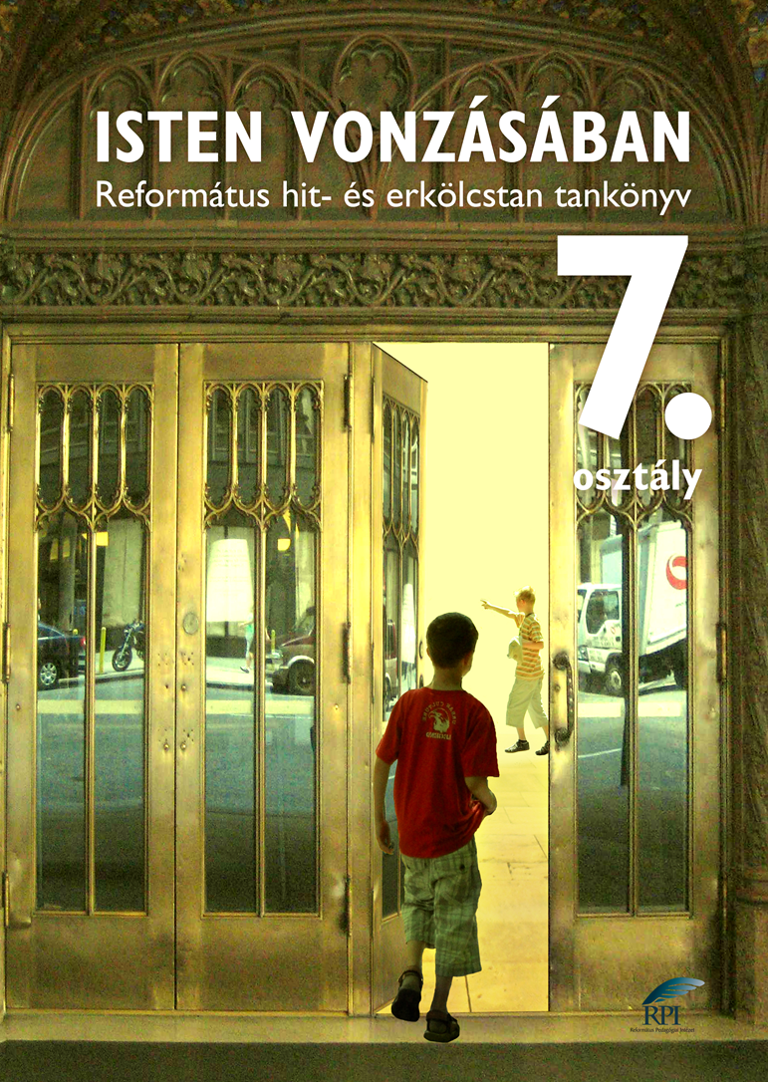
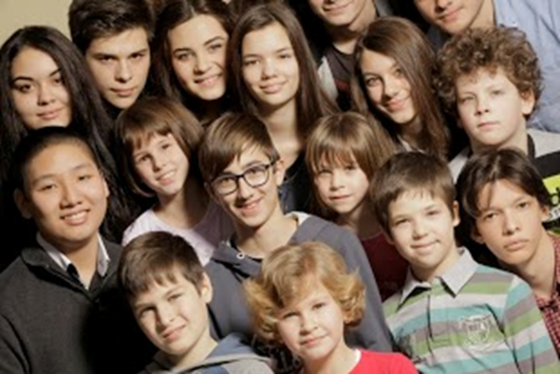
Egy jó tanóra tele van jó élményekkel!!!

Slide 9
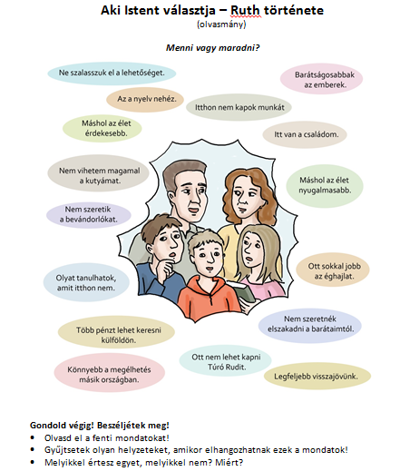
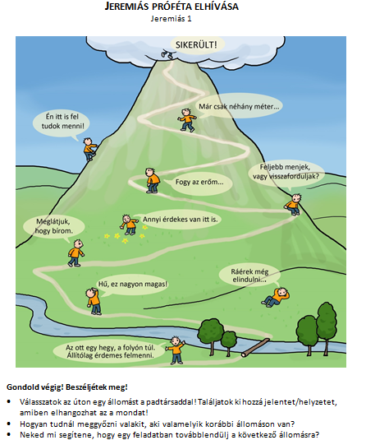

Slide 10

Mi történik egy református hittanórán?
Imádság
Éneklés
Bevezető játék (beszélgetés)
Bibliai történet, vagy mai téma, vagy egyháztörténeti esemény feldolgozása
Mélyítés, közös munka
Közös zárás imádsággal

Slide 11
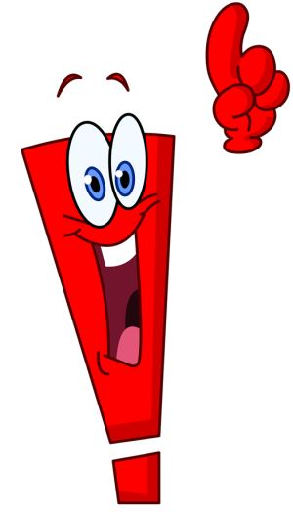
Teendők református hit- és erkölcstan választás esetén
7. évfolyam: beiratkozáskor kitölteni az adatlapot és bejelölni a református hit- és erkölcstant.
8. évfolyam: ha nem szeretnének változtatni, nem kell semmit tenniük. Ha változtatni szeretnének: május 20-ig írásban kell az iskola vezetősége felé jelezni a szándékot.

Slide 12

www.hittan.info
További információk a református hit- és erkölcstannal kapcsolatban:
Ízelítő egy-egy hittanóra világából kisfilmen.
Belelapozó anyagok az 1. és 5. évf. hittankönyveibe.
A hittan és az erkölcstan témáinak összehasonlítása.
Játékok és feladatlapok gyerekeknek.
Szeretettel várjuk gyermekét
a református hit- és erkölcstan órákon!

